Slide 1
Projekt edukacyjny „Szkoła z klasą 2.0”
Wyszukano 10.11.2015 http://renaissanceinstitute.eu/v1/about-the-project-boys-dont-cry/
„Angielski wokół nas”

Slide 2
Topics:
shopping / clothes
gadgets
commands used in computer games
food and drinks

Slide 3
Cele projektu
CEL OGÓLNY: Uświadomienie uczniom oczekiwań i wyzwań jakie stawia przed nimi współczesny świat.
https://www.nowaera.pl/component/projektzklasa4/projekty/pokaz/90.html
Wyszukano 10.11.2015 w http://www.wiziq.com/blog/project-management-tips-for-project-success/

Slide 4
CELE SZCZEGÓŁOWE:
zmotywowanie uczniów do zainteresowania się językiem angielskim poza kontekstem szkolnym
pokazanie, że język angielski występuje w życiu codziennym w Polsce,
Rozwijanie umiejętności pracy w grupie oraz umiejętnego podziału obowiązków pomiędzy członkami grupy
Kształtowanie samodzielności uczniów i autonomii w rozwijaniu znajomości słownictwa z języka angielskiego
Rozwijanie umiejętności prezentowania efektów własnej pracy
Wykorzystanie narzędzi multimedialnych (komputer, projektor, tablica interaktywna) podczas prezentacji efektów własnej pracy
https://www.nowaera.pl/component/projektzklasa4/projekty/pokaz/90.html

Slide 5
Zastosowanie TIK w projekcie
działania – komputer, aparat fotograficzny, oprogramowanie służące obróbce plików graficznych (np. Gimp, Photoshop) i dyskusje, komentarze – e-mail
2. zarządzanie czasem, spotkania – terminarz (Google Kalendarz).
http://www.ceo.org.pl/pl/szkolazklasa2zero/library/wykorzystywanie-tik-w-pracy-nad-projektem
Wyszukano 10.11.2015 w http://blogiceo.nq.pl/thebestfrom6b/2013/03/06/narzedzia-tik/

Slide 6
3. wymiana informacji – (Twitter, Facebook),
4. komunikacja – poczta e-mail, komunikatory, portale internetowe
5. narzędzia Office: Word, PowerPoint, Excel do przygotowania materiałów na papierze, np, kart pracy
6. Screenshoty
http://www.ceo.org.pl/pl/szkolazklasa2zero/library/wykorzystywanie-tik-w-pracy-nad-projektem

Slide 7
Efekty naszej pracy………..

Slide 8
Look – Spójrz, patrz
At – w, na
Me – Ja, mnie
Look at me - Spójrz na mnie
Zdjęcie prywatne (wykonane przez P. Mosiewicz)

Slide 9
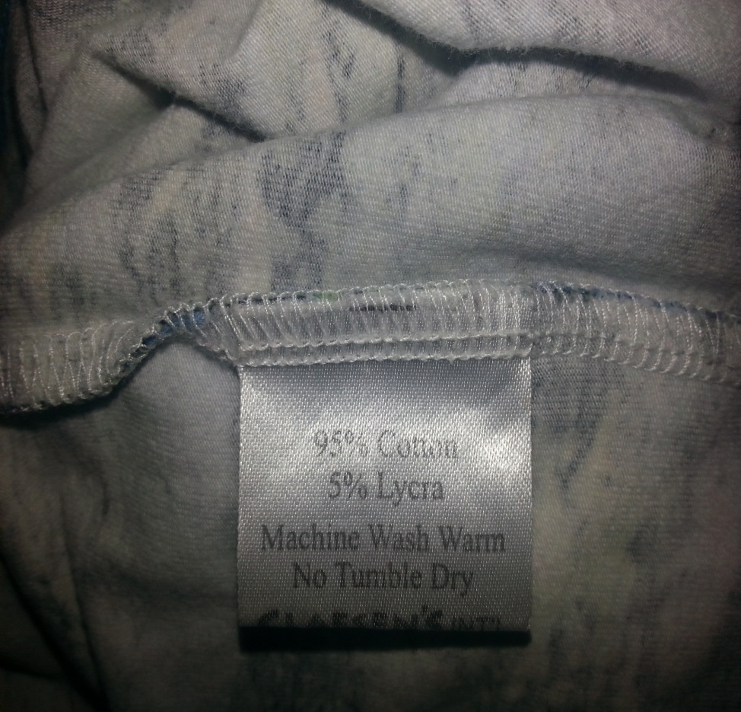
Cotton- bawełna
Lycra- laykra
Machine wash warm- prać w pralce w wysokich temperaturach
No tumble dryer – nie suszyć w suszarkach bębnowych
Zdjęcie prywatne (wykonane przez Magdalenę Ziółkowską)

Slide 10
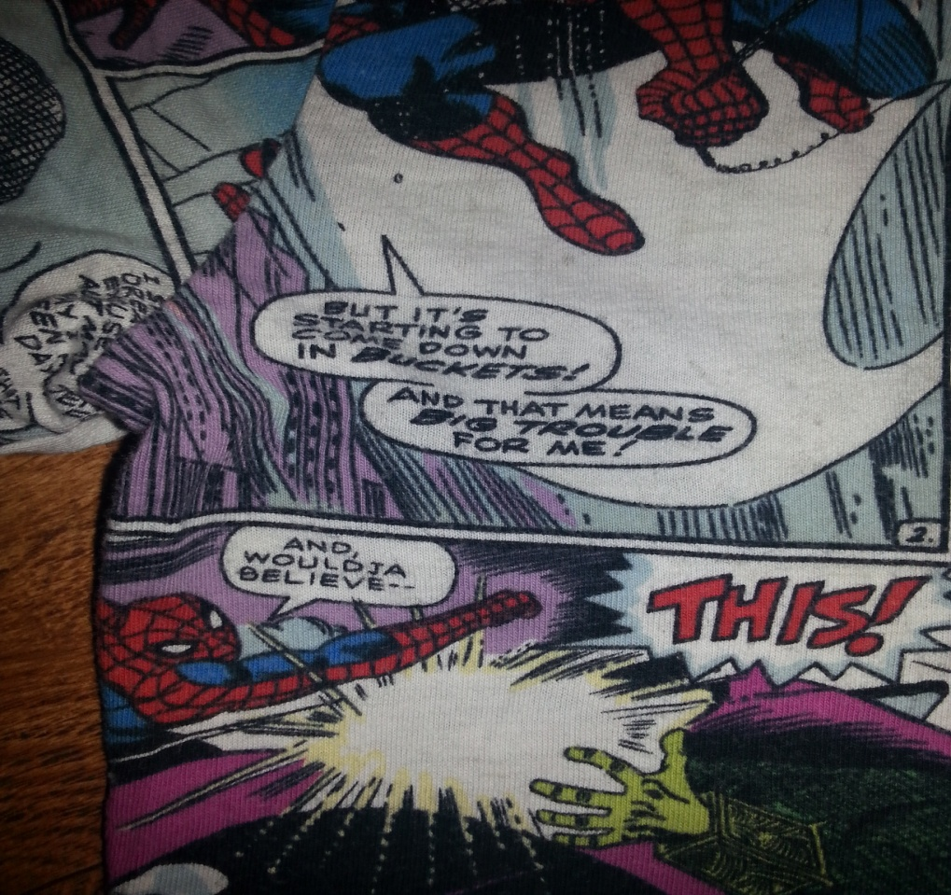
But it’s starting to
come down
in buckets! –
Ale zaczął spadać w dół jak deszcz!
And that means
big trouble for me!
A to oznaczało duże kłopoty dla mnie!
And wouldja believe…. This . –
I uwierzyłbyś w ….TO!
Zdjęcie prywatne (wyk. Paulina Mosiewicz)

Slide 11
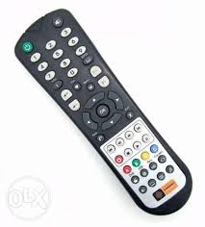
1info=infor-macja 2fav favourite = ulubione 3back = powrót Zdęcie prywatne (wyk. Michał Płomiński)

Slide 12
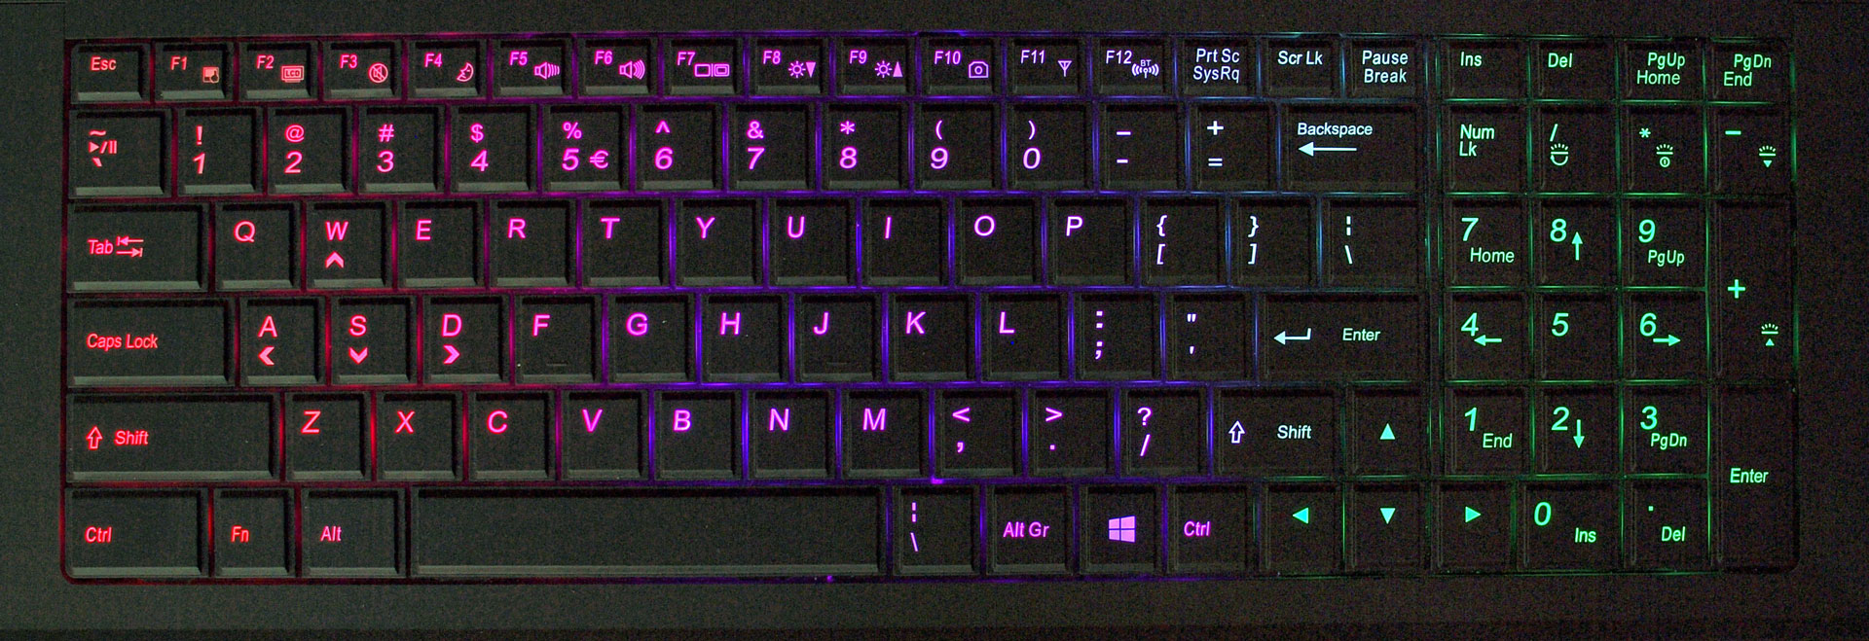
Zdjęcie klawiatury (wyk. Jakub Jadach) 1 tab tab key = klawisz tabulacji 2 Caps lock = caps (j.ang.- duże litery) klawisz włączający pisanie wielkimi literami (kapitalikami) 3 ctrl Control = kontrola 4 Enter (j.ang.- wejść, wchodzić, zapisywać…)= key approval - klawisz akceptacji key- klaisz, klucz / aprroval - zatwierdzenie

Slide 13
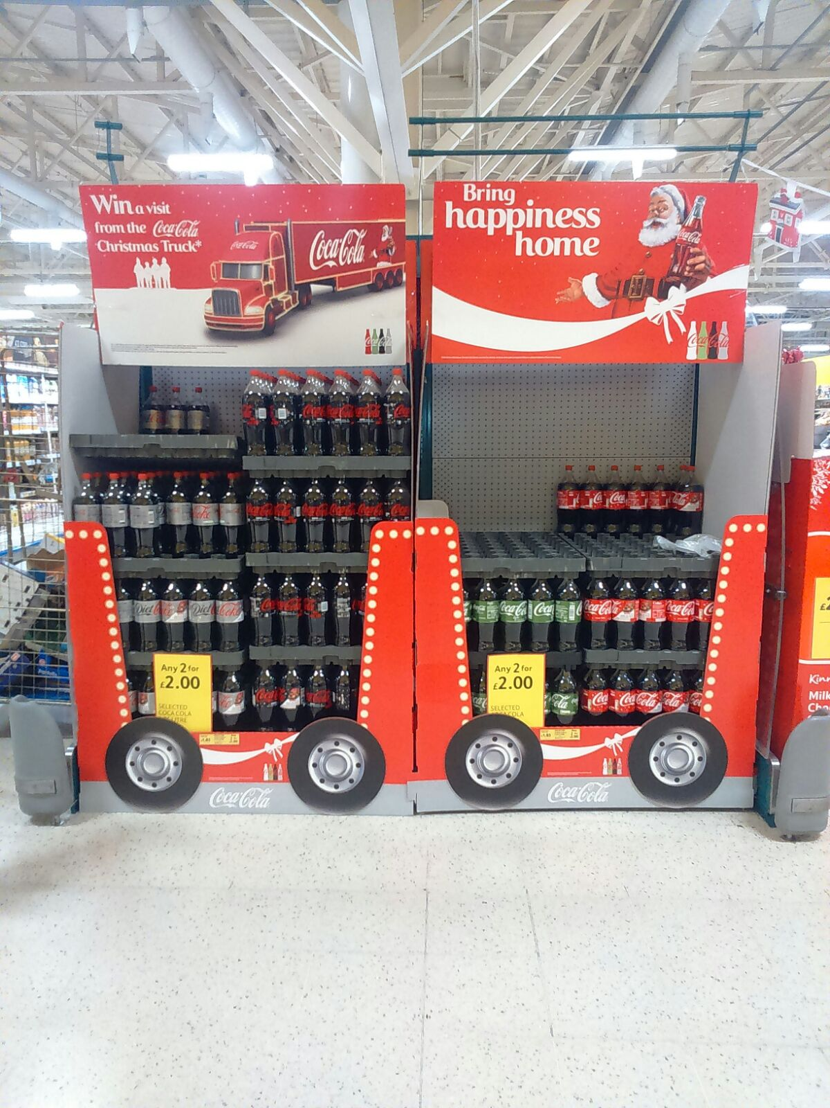
bring – przynosić
happiness – szczęście
home – dom
Bring happiness home- Wnieś szczęście do domu/ Spraw , by
w twoim domu zagościło szczęście.
win- wygrać
a visit- wizyta
Christmas Truck- świateczna ciężarówka
Win a visti from Coca Cola Christmas Truck.- Wyraj wizytę Świetecznej ciężarówki od Coca Coli
Zdjęcie prywatne (wyk. Magdalena Ziółkowska)

Slide 14
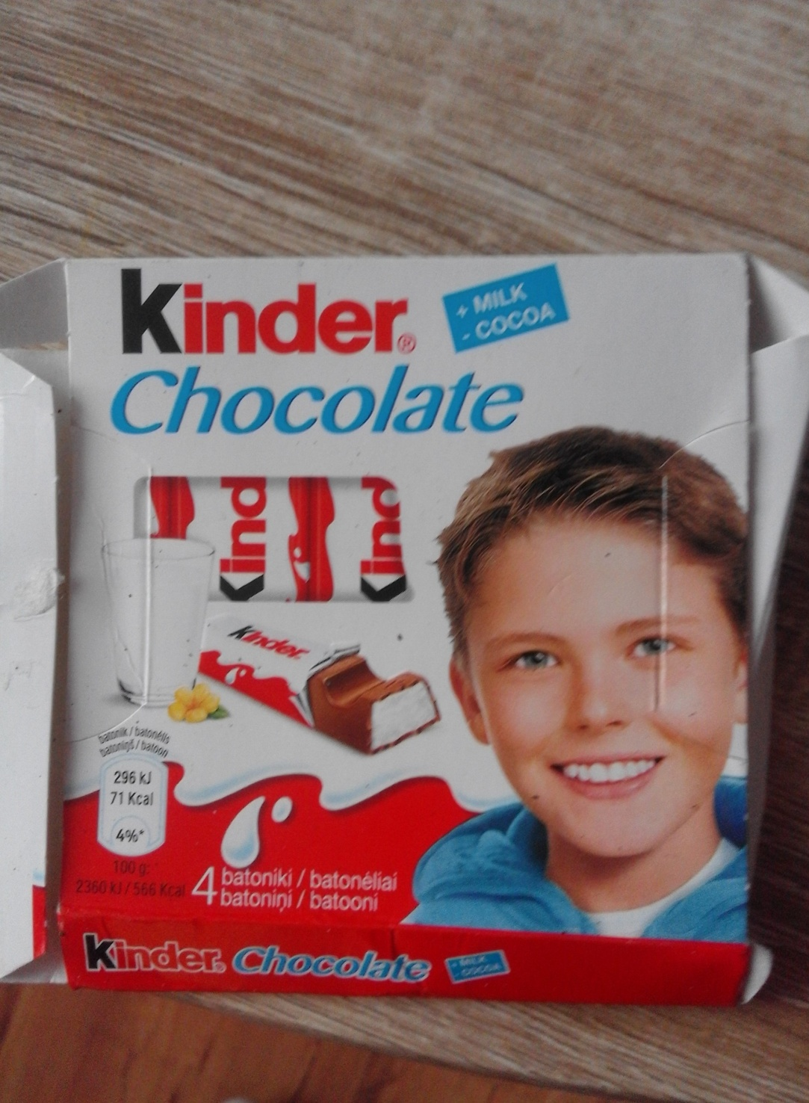
Kinder chocolate
Zdjęcie prywatne (wyk. Aleksandrra Zielińska)
Milk – mleko
Cocoa – kakao
chocolate = czekoalda
Kinder – dzieci (w języku niemieckim)

Slide 15
Zdjęcie prywatne (wyk. Katarzyna Soboń)
skittles – kręgle
crazy – szalone
sour - kwaśny

Slide 16
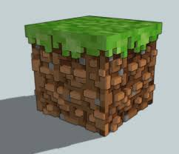
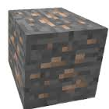
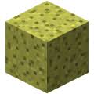
Items- przedmioty
Stone – kamień 1
Grass – trawa 2
Earth – ziemia 3
Ruda żelaza - the iron ore 4
Węgiel - coal 5
Drewno- wood 6
Gąbka - sponge 7
Zdjęcia prywatne z gry „Mein Kraft” (wyk. Dawid Miklas)

Slide 17
Szkło - Glass
Liście – Leaves
Brodawka - Wart
Czerwony kamień - red stone
Diament - Diamond
Glina - Clay
Gwiazda Netheru - Nether star
Zdjęcia prywatne z gry „Mein Kraft” (wyk. Dawid Miklas)

Slide 18
Commands - komendy
Help – pomoc
Tell – powiedzieć
Achievement – osiągnięcie
Clone – klon klonować
default game mode - Domyślny tryb gry

Slide 19
Dziękuję za uwagę.
Uczniowie klasy Va

